Slide 1
Javascript Introduction 3
Week 2 – Async, promise, aw, callback, try catch
DHIMAS PANDU YOGASWARA

Slide 2
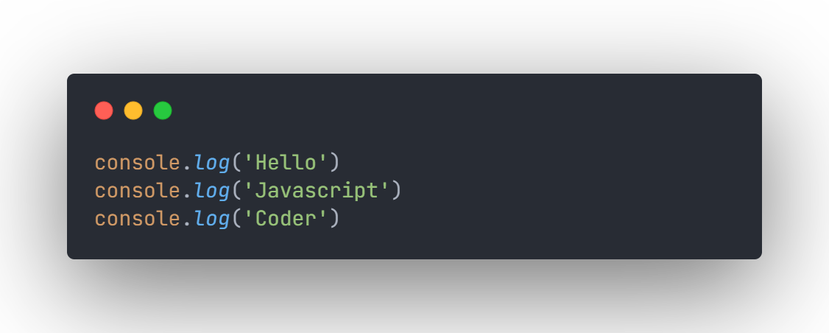
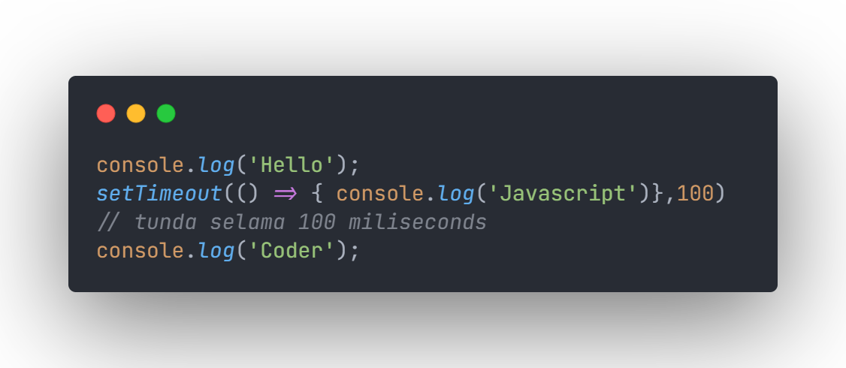
1. Asynchronous
Asynchronous adalah proses jalannya program yang bisa dilakukan secara bersamaan tanpa harus menunggu proses antrian.
Asynchronus vs Synchronous
Synchronous adalah proses jalannya program secara sequential , disini yang dimaksud sequential ada berdasarkan antrian ekseskusi program
Asynchronous hasil eksekusi atau output tidak selalu berdasarkan urutan kode, tetapi berdasarkan waktu proses.

Slide 3
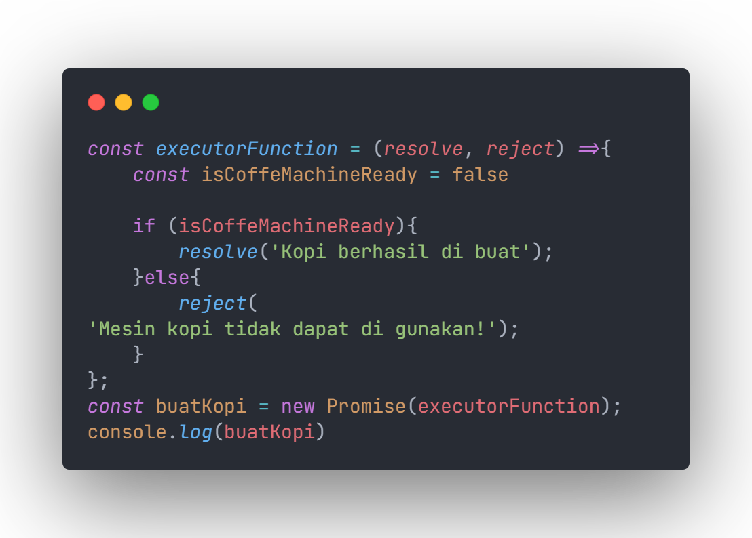
2. Promise
Promise ini merupakan pengembangan lebih lanjut dari callback, di mana pada Promise ini ada dua buah callback yaitu resolve dan reject. Pemanggil akan memberikan informasi kepada Promise mengenai function apa yang harus dijalankan jika ternyata Promise memberikan hasil yang valid.
Contoh :
3 Statement yang dikeluarkan promise :
Pending (Proses sedang dijalankan)
Fullfilled (Proses terpenuhi/berhasil)
Rejected (Proses gagal atau batal)

Slide 4
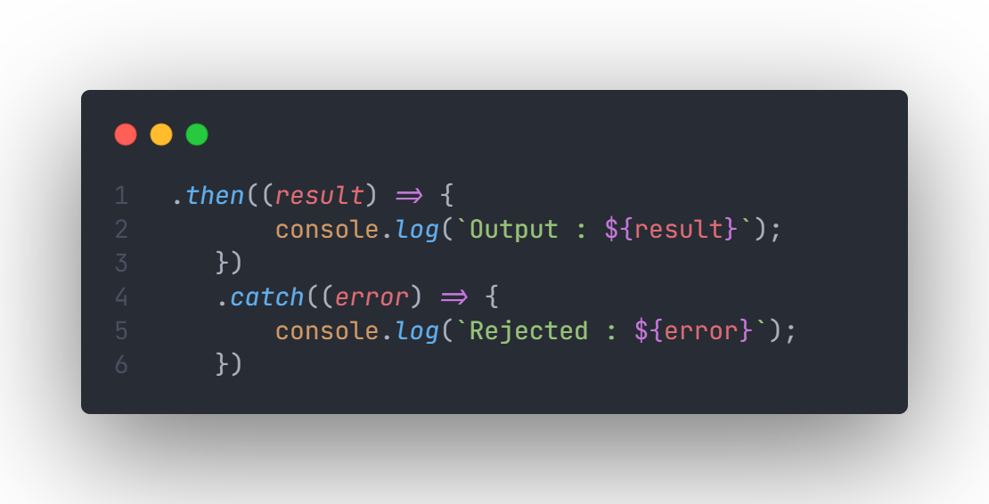
Promise (then catch)
Then catch biasanya berfungsi untuk menampung sebuah nilai yang berhasil terpanggil atau menampung sebuah error.

Slide 5
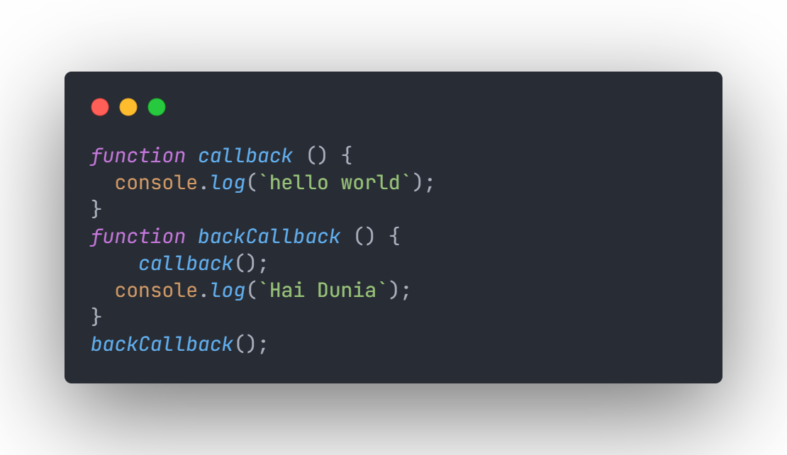
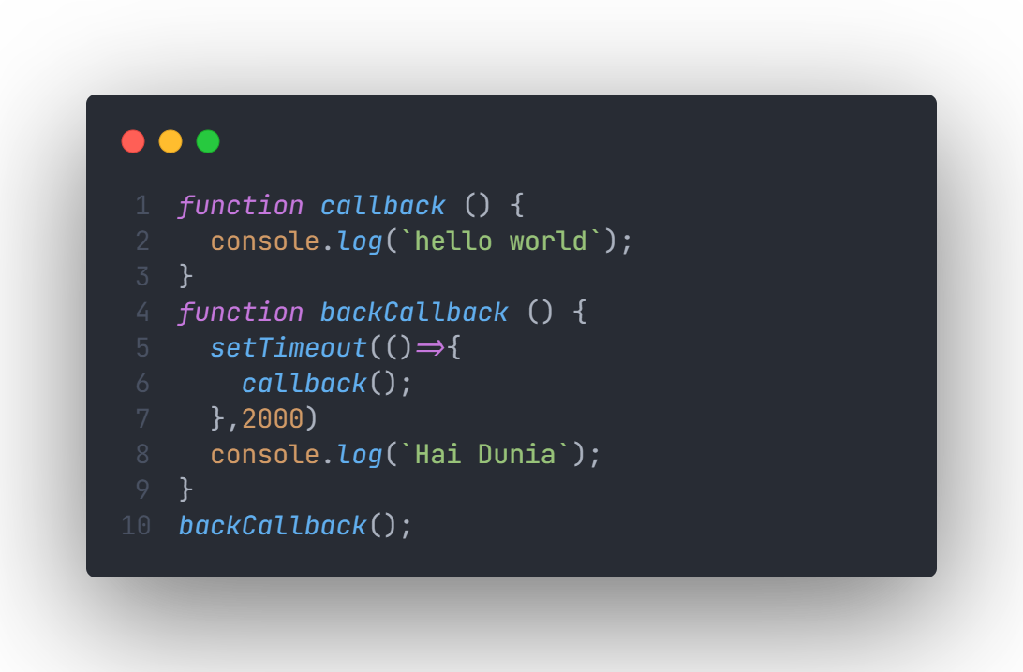
3. Callback Asynchronous
Callback asynchronous biasanya di gunakan sebagai fungsi yang berguna untuk menangkap atau menghandle sebuah return value dari operasi asynchronous.
Callback Synchronous
Callback Asynchronous

Slide 6
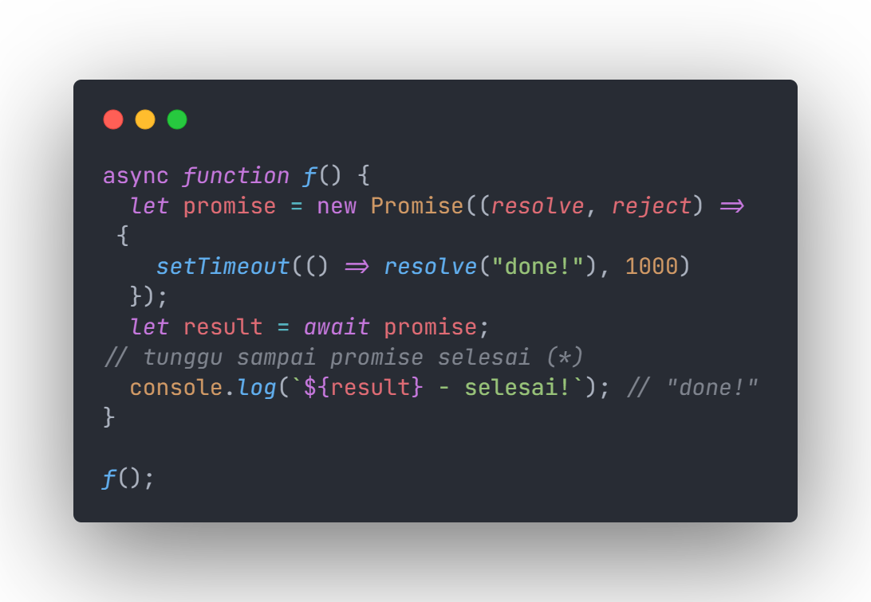
4. Async & Await
Pada dasarnya javascript adalah Bahasa pemrograman yang synchronous. Async merupakan sebuah function yang bekerja secara asynchronous, yang menghasilkan promise sebagai return valuenya.
Sedangkan Await bekerja hanya di dalam fungsi Async dan membuat javascript menunggu sampai nilai promise selesai dan mengembalikan nilainya.

Slide 7
5. Try catch dan finnaly
Try
Blok code yang biasanya akan disisipkan beberapa code yang mungkin terjadi error.
Catch
Blok code inilah yang akan menangkap error yang terjadi pada blokTry apabila pada blok try code error muncul.
Finnaly
Blok finnaly akan menjalankan semua apapun yang ada pada blok try tanpa melihat code tersebut error atau tidak, tetap akan dijalanan..

Slide 8
Terima Kasih

